Slide 1
Тематическая консультация
«Нормативные документы, регламентирующие деятельность педагога-психолога.
Основная документация педагога-психолога»
,
Тимофеева Алла Ивановна
методист по детской и подростковой
психологии, начальник отдела МАУ ИМЦ,
Главный внештатный психолог г. Томска
17 мая 2023 г.

Slide 2
Профессиональный стандарт «Педагог-психолог (психолог в сфере образования)» (приказ Министерства труда и социальной защиты РФ от 24 июля 2015 г. № 514-н)
А - Психолого-педагогическое сопровождение образовательного процесса в образовательных организациях общего, профессионального и дополнительного образования, сопровождение основных и дополнительных образовательных программ;
В - Оказание психолого-педагогической помощи лицам с ограниченными возможностями здоровья, испытывающим трудности в освоении основных общеобразовательных программ, развитии и социальной адаптации, в том числе несовершеннолетним обучающимся, признанным в случаях и в порядке, которые предусмотрены уголовно-процессуальным законодательством, подозреваемыми, обвиняемыми или подсудимыми по уголовному делу либо являющимся потерпевшими или свидетелями преступления.

Slide 3
Профессиональный стандарт «Педагог-психолог (психолог в сфере образования)» (приказ Министерства труда и социальной защиты РФ от 24 июля 2015 г. № 514-н)
Обобщенная трудовая функция А:
Психолого-педагогическое и методическое сопровождение реализации основных и дополнительных образовательных программ;
Психологическая экспертиза (оценка) комфортности и безопасности образовательной среды образовательных организаций;
Психологическое консультирование субъектов образовательного процесса;
Коррекционно-развивающая работа с детьми и обучающимися, в том числе работа по восстановлению и реабилитации;
Психологическая диагностика детей и обучающихся;
Психологическое просвещение субъектов образовательного процесса;
Психопрофилактика (профессиональная деятельность, направленная на сохранение и укрепление психологического здоровья обучающихся в процессе обучения и воспитания в образовательных организациях).

Slide 4
Нормативные документы, регламентирующие деятельность педагога-психолога
Концепция развития психологической службы в системе образования в Российской Федерации на период до 2025 года (утв. 19 декабря 2017 г., 20 мая 2022 г.);
Концепция развития психологической службы в системе общего и среднего профессионального образования в Российской Федерации на период до 2025 года (утв. 20 мая 2022 г.);
Методические рекомендации «Система функционирования психологических служб в общеобразовательных организациях» (Министерство просвещения РФ, 2020 г.);
Методические рекомендации по психологическому по психологическому сопровождению обучающихся общеобразовательных организаций, часть 1 (Москва, 2020 г.)

Slide 5
Методические рекомендации по психологическому по психологическому сопровождению обучающихся общеобразовательных организаций
описаны нормативные основания, принципы деятельности и виды работ педагога-психолога на разных уровнях общего образования, выполняемых им при взаимодействии с различными участниками образовательного процесса –обучающимися, их родителями (законными представителями), педагогами, представителями администрации школы;
рассчитаны ориентировочные нормы времени на выполнение различных видов работ педагога-психолога в системе образования;
предложены рекомендации по организации деятельности педагога-психолога;
сформулированы предложения по материально-техническому и информационно-методическому оснащению школьного кабинета педагога-психолога;
предложена система оценки эффективности психологического сопровождения системы образования.

Slide 6
«Методические рекомендации по психологическому по психологическому сопровождению обучающихся общеобразовательных организаций» – своеобразный конструктор деятельности педагога-психолога общеобразовательной организации
адресован:
педагогам-психологам;
руководителям общеобразовательных организаций;
специалистам методических служб (организаций), обеспечивающим организационно-методическое и научно-методическое сопровождение деятельности педагогов-психологов;
специалистам органов исполнительной власти в сфере образования, курирующим вопросы организации и развития психологической службы.
Методические рекомендации предназначены для использования при:
планировании и организации деятельности педагога-психолога общеобразовательной организации;
разработке должностных обязанностей педагога-психолога общеобразовательной организации;
техническом и методическом оснащении рабочего места педагога-психолога;
повышении квалификации педагогов-психологов.

Slide 7
«Методические рекомендации по психологическому по психологическому сопровождению обучающихся общеобразовательных организаций»
Следует особо подчеркнуть, что представленное в методических рекомендациях содержание деятельности, виды работ, трудовые функции и действия заданы максимально широко и не могут быть включены в деятельность (должностные обязанности) педагога-психолога общеобразовательной организации в полном объёме. Предполагается, что содержание и организация деятельности педагога-психолога конкретной образовательной организации разрабатываются с опорой на предлагаемый «конструктор» деятельности педагога-психолога.
При этом в каждом конкретном случае приоритеты и объём видов работ, реализуемых педагогом-психологом, рекомендуется определять руководителю во взаимодействии с педагогом-психологом с учётом целей и актуальной ситуации, сложившейся в общеобразовательной организации, специфики реализуемых образовательных программ, особенностей контингента, уровня квалификации, возможностей общеобразовательной организации и т.д.

Slide 8
Основные направления деятельности педагога-психолога на разных уровнях общего образования
1) Психологическое сопровождение учебной деятельности;
2) Психологическое сопровождение воспитания и развития личности обучающегося;
3) Психологическое сопровождение перехода на новый образовательный уровень и адаптации на новом уровне;
4) Психологическое сопровождение деятельности по сохранению и укреплению психологического здоровья обучающегося;
5) Психологическое сопровождение профессионального самоопределения, предпрофильной подготовки, профильного обучения и построения индивидуальных образовательных маршрутов.

Slide 9
Нормативная численность педагогов-психологов общеобразовательной организации
при организации образовательной деятельности по адаптированной общеобразовательной программе необходимо обеспечить условия для лечебно-восстановительной работы, организации образовательной деятельности и коррекционных занятий с учетом особенностей учащихся из расчета по одной штатной единице педагога-психолога на каждые 20 обучающихся с ограниченными возможностями здоровья (приказ Минобрнауки РФ от 30.08.2013 г. № 1015);
проектируемое нормирование рекомендует соотношение количества обучающихся, воспитанников на одну штатную единицу педагога-психолога (за исключением лиц с ограниченными возможностями здоровья) в образовательных организациях, осуществляющих образовательную деятельность:
1 штатная единица педагога-психолога на 300 обучающихся в общеобразовательных организациях (письмо Минобрнауки РФ от 30.06.2018 г. № 07-4587).

Slide 10
Организация работы по психологическому сопровождению обучающихся общеобразовательной организации
Требования к рабочему месту педагога-психолога.
Требования к техническому обеспечению рабочего места педагога-психолога (помещение, мебель, техническое оснащение, примерное зонирование, базовая комплектация кабинета педагога-психолога).
Требования к методическому обеспечению рабочего места:
компьютеризированный диагностический программный комплекс;
нормативная и правовая документация;
методические материалы;
рабочая документация (может храниться в бумажном и электронном виде) – должностная инструкция педагога-психолога, график работы, план работы на текущий год (утв. руководителем ОУ), отчет о работе за предыдущий год, журналы учета проводимой работы по направлениям и видам работы, материалы обследования отдельных лиц и групп, заключения по результатам работы.

Slide 11
Формы для ведения документации психолого-педагогического сопровождения
Требования к плану работы педагога-психолога общеобразовательной организации (Приложение 1);
Журнал регистрации видов работ №1 (диагностика, коррекционно-развивающая работа, консультирование) (Приложение 2);
Журнал регистрации видов работ №2 (образовательная, просветительско-профилактическая, методическая, экспертная) (Приложение 3);
Журнал консультаций педагога-психолога общеобразовательной организации (Приложение 4);
Заключение по результатам проведенного психодиагностического исследования (индивидуальное) (Приложение 5);
Заключение по результатам проведенного группового психодиагностического обследования (Приложение 6);
Результаты тестирования класса, группы (Приложение 7);
Журнал учета групповых форм работы (Приложение 8);
Программа работы педагога-психолога с группой (Приложение 9);
Программа цикла индивидуальных коррекционно-развивающих занятий (Приложение 10);
Протокол психодиагностического обследования (Приложение 11);
Карта психологического здоровья обучающегося, испытывающего трудности в освоении основных общеобразовательных программ, развитии и социальной адаптации (Приложение 12);
Программа коррекционно-развивающих (психопрофилактических занятий (Приложение 13);
Примерная схема психолого-педагогической характеристики (Приложение 14);
Уведомление руководителя образовательной организации (Приложение 15).

Slide 12
Тематическая консультация
«Программы адресной психологической помощи детям целевых групп»
,
Пимахова Александра Владимировна
методист профилактической работе
МАУ ИМЦ г. Томска
17 мая 2023 г.

Slide 13
Целевые группы детей, в отношении которых в общеобразовательных организациях реализуются программы адресной психологической помощи
Норма (нормотипичные дети и подростки с нормативным кризисом взросления).
Дети, испытывающие трудности в обучении.
Категории детей, нуждающиеся в особом внимании в связи с высоким риском уязвимости:
3.1 Дети, находящиеся в трудной жизненной ситуации:
Дети-сироты и дети, оставшиеся без попечения родителей;
Обучающиеся с ОВЗ, дети-инвалиды;
Дети с отклоняющимся поведением (девиантное поведение детей и подростков, суицидальное поведение детей и подростков).
3.2. Одаренные дети.

Slide 14
Структура психолого-педагогической программы
Общая информация о коррекционно-развивающей, просветительской, развивающей, профилактической программе или образовательном (социально-психологическом) проекте как правило, содержит описание следующих разделов:
наименование и направленность программы;
информация о разработчике(-ках), участниках и о месте реализации программы - организации (название, сайт, телефон, электронная почта, руководитель, контактное лицо);
описание целей и задач, на решение которых направлена программа; - целевая аудитория, описание ее социально-психологических особенностей;
методическое обеспечение (научно-методическое и нормативно-правовое обеспечение) программы;
описание основных этапов реализации программы;
описание требований к специалистам, задействованным в реализации программы, и иных требований (технических, материальных);
ожидаемые результаты реализации программы, факторы, влияющие на достижение результатов программы;
сведения об апробации программы.

Slide 15
Структура психолого-педагогической программы
Наличие критериев оценки достижения планируемых результатов реализации практики;
Содержание обратной связи от участников образовательного процесса: педагогов, родителей (законных представителей), детей об удовлетворенности качеством психолого-педагогической помощи и поддержки посредством определения достижения основных задач адресной помощи;
Результаты, подтверждающие эффективность реализации программы (например, характер и динамика социальных изменений в ситуации детей с ОВЗ и детей-инвалидов, и их семей после реализации программы);
Результаты внешней профессиональной экспертизы программы;
Описание инструментов сбора данных достижении практикой социальных результатов.

Slide 16
Структура психолого-педагогической программы
Цель определяется как образ конечного результата, ресурс, который будет сформирован у обучающегося, его семьи (без использования отрицательных формулировок);
Описана теоретическая модель того или тех феноменов, которые являются "мишенями воздействия" (этот раздел имеет принципиальное значение для формулирования задач программы);
Указание на целевую группу или целевые группы, являющиеся ключевыми участниками программы;
Длительность программы, ее объем в часах, количество и продолжительность занятий, их формы, а также принципы комплектования групп (количество человек, возраст, пол и т.п.), если программа подразумевает различные групповые форматы работы;
Этапы и блоки программы (обычно делается в форме тематического плана);
Описание занятий, планы занятий и описание хода занятия ;
Консультационная подготовка родителей

Slide 17
Программа адресной помощи обучающимся целевой группы "Нормотипичные обучающиеся: дети и подростки с нормативным кризисом"
Развивающие психолого-педагогические программы, включающие развитие метапредметных и личностных результатов освоения ОП;
Просветительские, профилактические психолого-педагогические программы, включающие эмоциональную, мотивационно-смысловую, межличностную и коммуникативную сферы жизнедеятельности обучающихся.

Slide 18
Программа адресной помощи обучающимся, испытывающим трудности в обучении
Программы повышения мотивации обучающихся, в том числе создание условий индивидуализации образовательного процесса, приведения его в соответствие с возможностями и особенностями обучающихся, с их интересами, с ориентацией на зону ближайшего развития, на инициацию и укрепление субъектной позиции по отношению к учебной деятельности.

Slide 19
Программы, направленные на повышение сплоченности и созданию благоприятной атмосферы в классе
Снижение уровня личностной тревожности обучающихся; общей тревожности в школе, переживания социального стресса, фрустрации потребности в достижении успеха, страха самовыражения, страха ситуации проверки знаний, страха не соответствовать ожиданиям окружающих, проблем и страхов в отношениях с учителями.

Slide 20
Программы по работе с детьми и подростками с девиантным поведением
Программы профилактики как комплексная система деятельности в процессе решения проблем, связанных с отклоняющимся поведением, эффект которых рассчитан не на конкретного несовершеннолетнего или семью, а на определенную категорию, выделенную по какому-то признаку (например, программа профилактики суицидального поведения несовершеннолетних).
Профилактические программы, в отличие от программ профилактики, представляют собой адресную помощь, направленную на системное изменение конкретной ситуации и поведения данного ребенка или семьи, с учетом факторов риска и ресурсов развития.

Slide 21
Требования к ожидаемым результатам оказания адресной психологической помощи детям целевых групп
своевременное выявление нарушений поведения обучающихся, отклонений в развитии и трудностей в обучении;
поддержание психологической безопасности и комфортности среды общеобразовательной организации;
осведомленность субъектов образовательной среды о способах получения психологической и иных видов помощи в стенах общеобразовательных организации и иных организациях (психологические центры, телефоны доверия);
сформированное доверие обучающихся к институционализированным формам помощи;
привитие обучающимся навыков преодоления трудных жизненных ситуаций через внедрение образовательных, просветительских и профилактических программ;
достижение личностных и метапредметных результатов освоения основной или адаптированной образовательной программы в соответствии с подгруппами универсальных учебных действий;
скорректированное поведение обучающихся, варьирование развития познавательной сферы, нивелирование трудностей в обучении с помощью психокоррекционных развивающих программ;
обеспечение соответствия компетенций содержанию деятельности у педагогов-психологов, реализующих мероприятия по профилактической работе с целевыми группами обучающихся;
своевременное выявление обучающихся группы риска и оказание адресной психологической помощи;
повышение эффективности образовательного процесса при работе с разными категориями обучающихся.

Slide 22
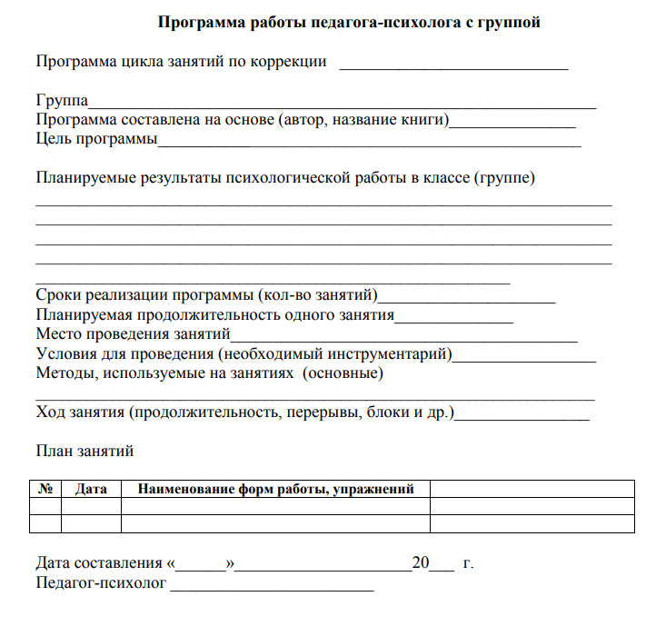
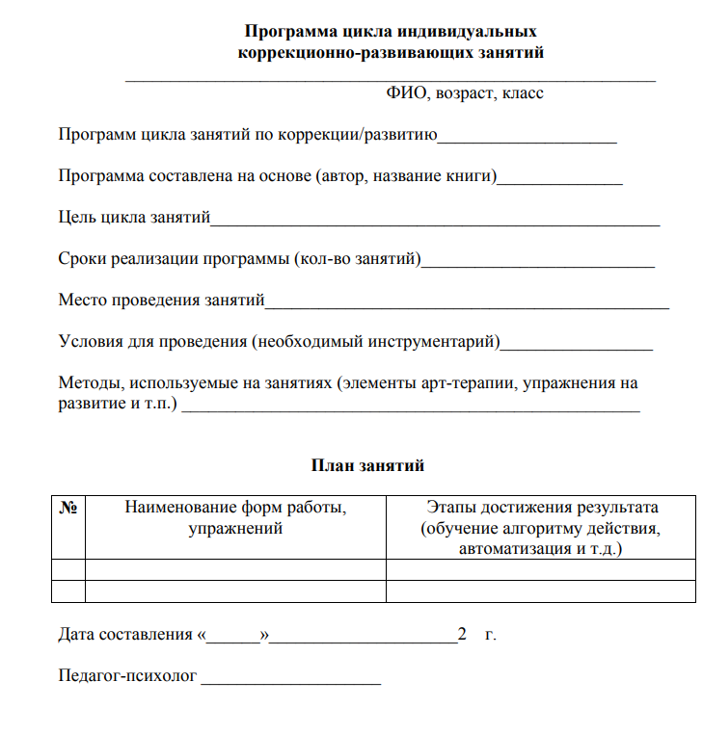

Slide 23
Открытый реестр рекомендуемых программ психологической помощи, вызывающих доверие профессионального сообщества
Цифровая платформа, подготовленная по результатам анализа программ и технологий психолого-педагогической работы в системе образования, которые направлены на работу с трудностями в обучении у обучающихся 1 - 11 классов, имеющих соответствующие риски неблагоприятных социальных условий: https://www.rospsy.ru/learning-difficulties.
Открытый реестр рекомендуемых психологических программ-участников ежегодного Всероссийского конкурса лучших психолого-педагогических программ и технологий в образовательной среде: https://rospsy.ru/resultsKP2019.

Slide 24
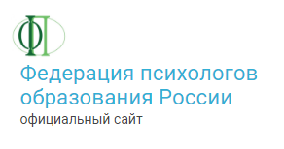
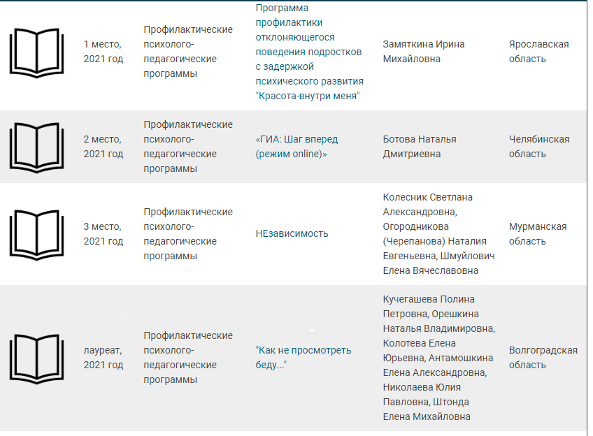
Лауреаты Всероссийского конкурса лучших психолого-педагогических программ и технологий в образовательной среде | Федерация психологов образования России (rospsy.ru)
психолого-педагогические программы, которые получили гриф общероссийской общественной организации «Федерация психологов образования России».
Часть программ входит в реестр программ – лауреатов Всероссийского конкурса лучших психолого-педагогических программ и технологий в образовательной среде

Slide 25
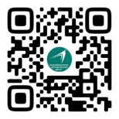
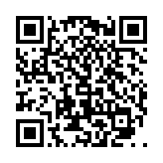
Контакты
Тимофеева Алла Ивановна
методист по детской и подростковой психологии, начальник отдела МАУ ИМЦ
ул. Киевская, 89 (каб.4)
Раб. 43-05-32
Сот. 8-913-883-73-75
alla.timofeewa2013@yandex.ru
Группы МАУ ИМЦ г. Томска в социальных сетях:

Slide 26
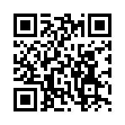
Пимахова
Александра Владимировна
методист по профилактической работе МАУ ИМЦ г. Томска
8-906-848-32-41 aleksandra.pimakhova@gmail.ru
Наша группа в Телеграм
Наша группа Вконтакте

